Slide 1


  LA COOPERACION SUR-SUR
La CSS es un instrumento utilizado para la creación, intercambio y desarrollo de capacidades técnicas, experiencias y conocimientos, entre países de similar o inferior nivel de desarrollo a Colombia. Esta cooperación se basa en los principios de solidaridad y apoyo mutuo.

Slide 2
ESTRUCTURA
Director de Oferta de Cooperación Internacional
Temas Transversales:
- Posicionamiento - Cooperación Triangular- CSS.
Buenas Prácticas
- Información y Seguimiento
FONDO DE COOPERACIÓN Y ASISTENCIA INTERNACIONAL-FOCAI
Coordinación de América Latina y el Caribe
Programas Bilaterales
Mecanismos Regionales
Coordinación de Asia, África Medio Oriente y Europa del Este
Relaciones Bilaterales
Espacios Regionales
Estrategias Regionales

Slide 3
PROYECTOS VIGENTES CSS- COLOMBIA
186 Proyectos Vigentes de Cooperación Sur-Sur-(y más de 18 iniciativas)
Notes:
APC Colombia se ha establecido estas tres metas generales las cuales se han ido cumpliendo de manera adecuada.
En el 2012, se ejecutaron programas de cooperación sur-sur y triangular con 39 países, de manera bilateral y a través de estrategias regionales, que corresponden a los países de América Latina y el Caribe (32) y a 7 países de Asia y Europa del Este (China, India, Rusia, Vietnam, Indonesia, Filipinas y Polonia). Dadas las nuevas dinámicas de la cooperación sur-sur y el interés político de realizar proyectos amplios y de valor agregado, se sugiere hacer un análisis exhaustivo de las Comisiones Mixtas de Cooperación.
Adicionalmente se han venido realizando acercamientos con otros 11 países (Singapur, Egipto, Sudáfrica, Kenia, Mozambique, Madagascar, Ghana, Argelia, Azerbaiyán, Kazajstán y Turquía).
También se está ampliando la participación como Agencia en la OEA, SEGIB y FOCALAE, y se está participando activamente con la Alianza Pacífico y CIVETS+.
Se han hecho 8 alianzas de cooperación triangular con:
- Australia (AUSAID): para beneficiar a la región de Mesoamérica y el Caribe en materia de prevención de desastres y Mipymes.
- Canadá: para beneficiar a Guatemala y Honduras en materia de seguridad
- Estados Unidos (USAID): se ha suscrito un Memorando de Entendimiento entre las Agencias y se están definiendo las áreas y los montos de esta Alianza
- CAF: para la región de Mesoamérica en materia de servicios públicos
- Alemania (GIZ)- Chile- Colombia: en materia de residuos sólidos en el eje cafetero.
- Alemania (GIZ): para beneficiar a Guatemala en materia de fortalecimiento municipal
- Corea del Sur (KOICA): para beneficiar a Centroamérica y a la Región Andina en temas relacionados con formación técnica (SENA)
- FIDA (Procasur): para la inclusión de las “Rutas de Aprendizaje” en Caribe y Mesoamérica
La Agencia está promoviendo alianzas estratégicas con actores multilaterales para fortalecer la gestión de cooperación sur-sur. La Agencia realizó un aporte al ACNUR Ecuador con el objetivo de apoyar a la población de vulnerable en zonas de frontera. Se hará un nuevo aporte al Fondo de Cooperación Sur-Sur del Banco Mundial y se están explorando opciones con el BID y con algunas Agencias del Sistema de Naciones Unidas.

Slide 4
  SERVICIOS
Facilitar alianzas estratégicas para la promoción, articulación y coordinación de iniciativas de CSS y CT.
Promover la CSS y CT como un complemento estratégico de la demanda de los diferentes sectores y territorios.
Apoyar los esfuerzos de internacionalización de las entidades y regiones.
Orientación, asesoría, capacitación y acompañamiento en los procesos de la CSS y CT.
Acompañamiento en la formulación de proyectos. (Coordinación con DCI)
Financiación de la oferta de Colombia en CSS y CT. Financiación de demandas estratégicas, según solicitud a APC.

Slide 5
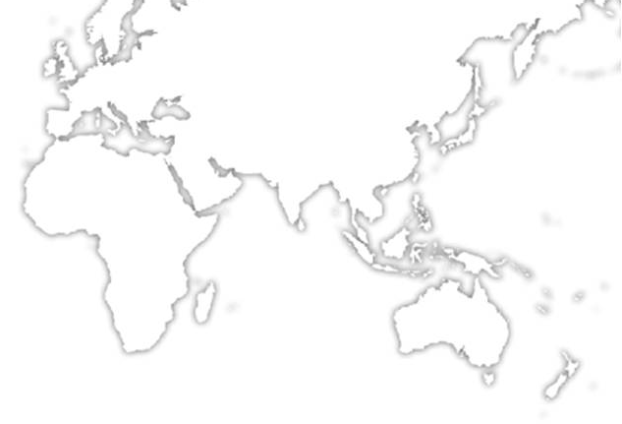
  COMO ACCEDER A LA CSS
Programas Bilaterales
Estrategias regionales
Recursos
Buenas Prácticas

Slide 6
PROGRAMAS BILATERALES
ARGENTINA
BOLIVIA
BRASIL
CHILE
COSTA RICA
CUBA
ECUADOR*
EL SALVADOR
GUATEMALA
HONDURAS
JAMAICA
MÉXICO
PANAMÁ
PARAGUAY
PERÚ
REP. DOMINICANA
URUGUAY
RUSIA
CHINA
INDONESIA
*India, Malasia y Marruecos
El escenario natural de negociación de la CSS son las comisiones mixtas de cooperación técnica y científica, creadas en los convenios marco bilaterales de cooperación suscritos por Colombia.

Slide 7
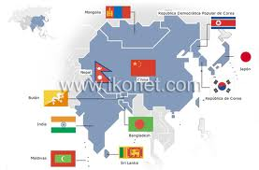

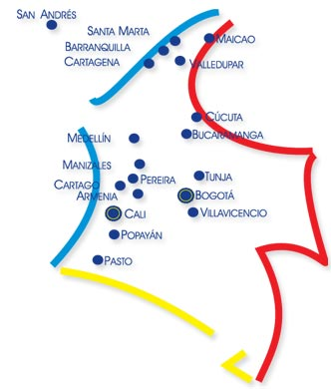


ESTRATEGIAS REGIONALES
• Bilinguismo
Movilidad académica
Prevención y atención de desastres y gestión del riesgo
Formación técnica profesional
Cultura
Medio ambiente
CIVETS+ Nuevos Países Emergentes
• Promoción Social.
• Gestión de Calidad.
• Servicios Públicos.
• Gobernabilidad Local.
• Seguridad.
• Apoyo a la Micro, Pequeña y Mediana Empresa.
• Biocombustibles
Notes:
A raíz de los ajustes en la dinámica de la cooperación sur-sur, se vio la necesidad de innovar en términos de Estrategias Regionales.
Actualmente Colombia está implementando dos Estrategias Regionales: una con los países de la Cuenca del Caribe y otra con los países de Mesoamérica.
Esto ha implicado un importante reconocimiento internacional y es una de las grandes motivaciones por las cuales los donantes tradicionales están suscribiendo alianzas de cooperación triangular con Colombia.
Debido a estas experiencias exitosas, y en cumplimiento del Plan Nacional de Desarrollo, la Agencia coordinó una visita exploratoria a países de Asia, en conjunto con la Cancillería. Se espera que en este segundo semestre se inicie la ejecución de las actividades derivadas de este proceso en las siguientes áreas: reducción de pobreza, cambio climático y gestión de riesgo, y desarrollo agropecuario.
Siguiendo la misma dinámica, la Agencia pondrá a consideración de la Cancillería, en el mes de septiembre, un documento que sirva de base para la definición de acciones estratégicas en África.
Es importante tener en cuenta que las estrategias han venido teniendo un crecimiento importante, pero su dinámica futura está condicionada a la capacidad de respuesta de las entidades nacionales.

Slide 8
RECURSOS FINANCIEROS
Los proyectos de CSS se ejecutan bajo el principio de COSTOS COMPARTIDOS. (aporte conjunto entre los dos países).
Asociaciones Horizontales.
Cooperación Triangular (terceros países)

Slide 9
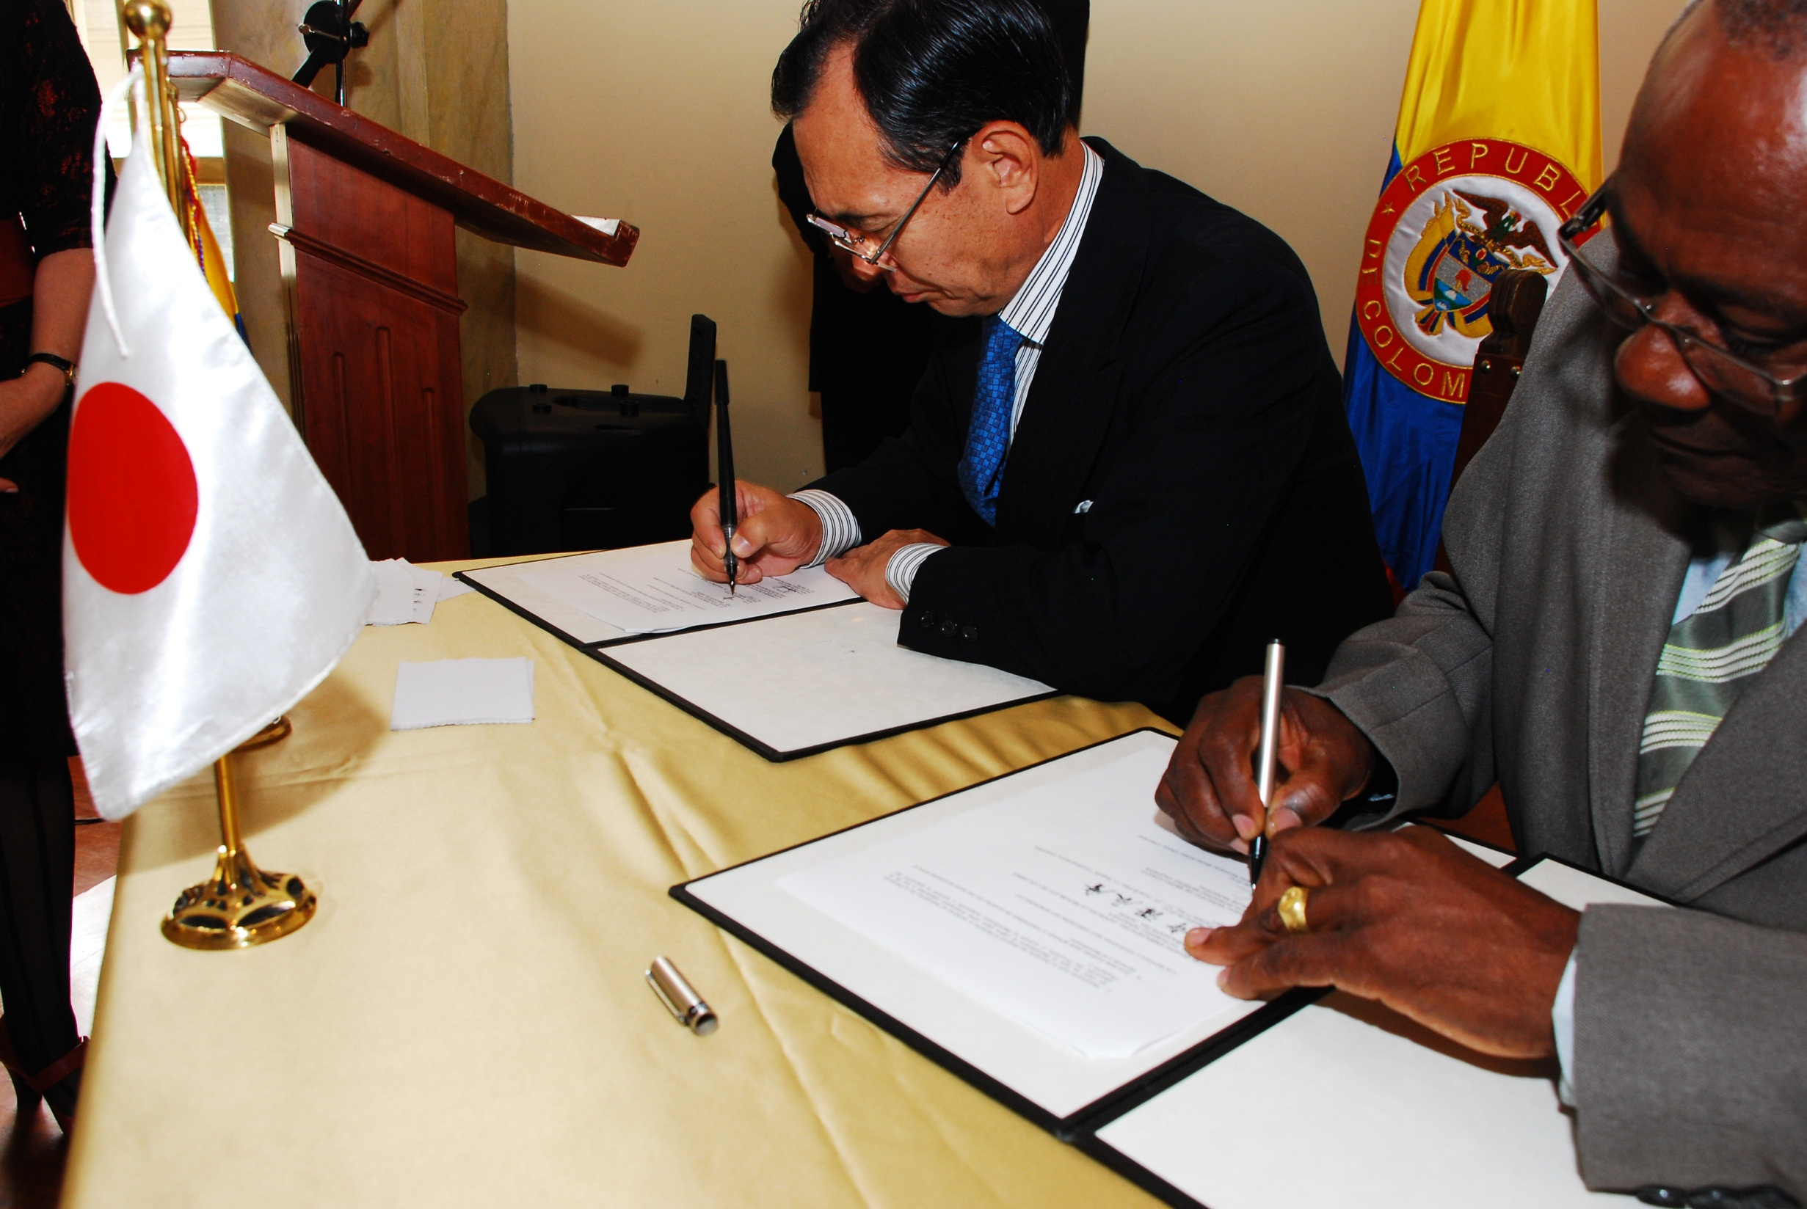

11 Iniciativas de Cooperación Triangular
COOPERACIÓN
TRIANGULAR
Ampliando la Cooperación Sur-Sur con fuentes tradicionales.

Slide 10

Cooperación Triangular
Consolidación de Colombia como un socio estratégico para las fuentes tradicionales de cooperación.
Logros 2012
11 iniciativas de Cooperación Triangular
Agenda 2013
6 nuevas iniciativas suscritas
15 iniciativas en ejecución
FUENTES DE COOPERACIÓN
Alemania (GIZ)
Australia (AUSAID)
Canadá
Banco de Desarrollo de AL (CAF)
Estados Unidos (USAID, Partners)
Corea (KOICA)
Japón (JICA)
FIDA-Procasur
UNFPA
Temas: Justicia Transicional, Descentralización, Apoyo a Mipymes, Formación Técnica, Eficiencia Energética y Ambiental, Residuos Sólidos, Rutas de Aprendizaje

Slide 11
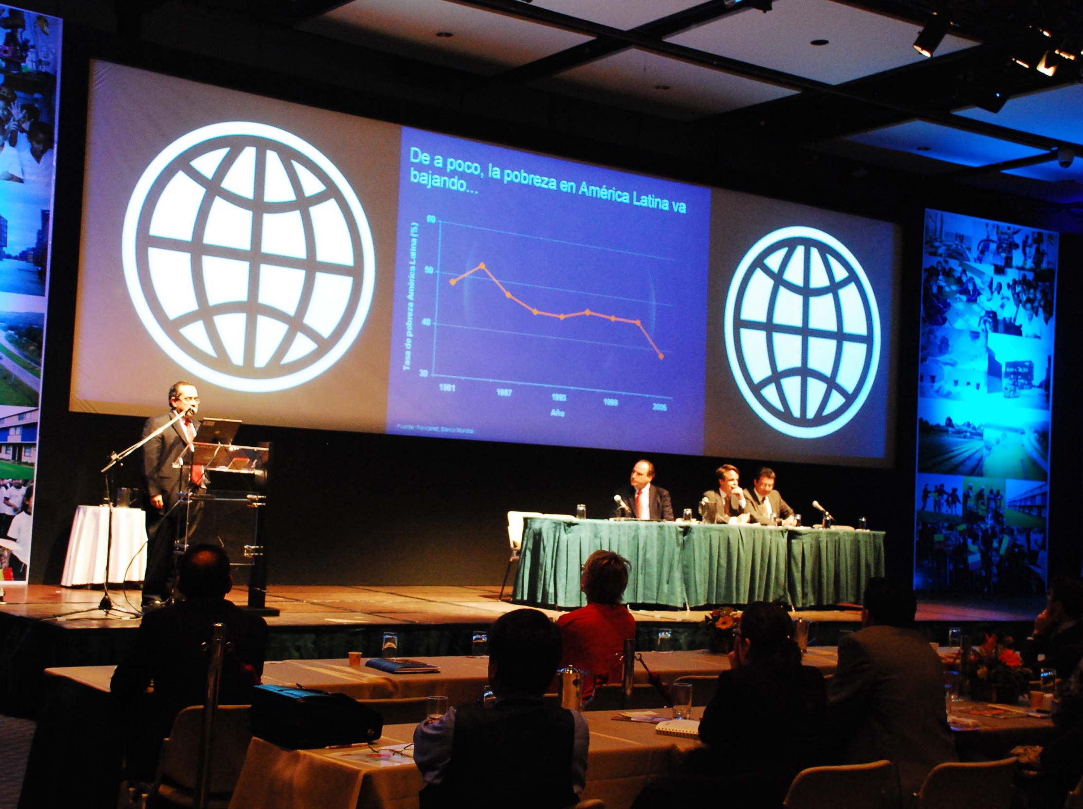
5 Alianzas estratégicas
ALIANZAS
ESTRATÉGICAS
En sinergia con la innovación.

Slide 12




Alianzas Estratégicas
Colombia se ha asociado con agentes estratégicos de la cooperación internacional como la Banca Multilateral y el SNU para potenciar acciones de cooperación.
Pasa de ser un agente que trabaja individualmente o recibe apoyo de un donante tradicional para fortalecer su oferta a ser un aportante de recursos en espacios de nivel mundial.
Incidencia en las decisiones de estos agentes en materia de estrategias y acciones de cooperación.
Permite la promoción y el intercambio de buenas prácticas colombianas incluso con países donde la distancia geográfica es una limitante.
Logros 2012: 5 alianzas estratégicas
Agenda 2013: 6 alianzas estratégicas

Slide 13
  BUENAS PRÁCTICAS
APC-Colombia busca potencializar y promover fortalezas institucionales como mejores prácticas regionales e internacionales.
Necesidad de avanzar en una nueva edición del catálogo de experiencias exitosas para:
  Difundir experiencias colombianas que se hayan constituido como un aporte sostenible para el desarrollo de una población o sector, teniendo en cuenta sus fortalezas y las lecciones aprendidas.
  Identificar aquellas experiencias que estén utilizando medios y metodologías novedosas y competitivas en sus diferentes etapas de ejecución.
Se está compartiendo una Ficha de Captura de Información de experiencias exitosas, con su instructivo para documentar las buenas prácticas colombianas para potencializar la CSS.

Slide 14
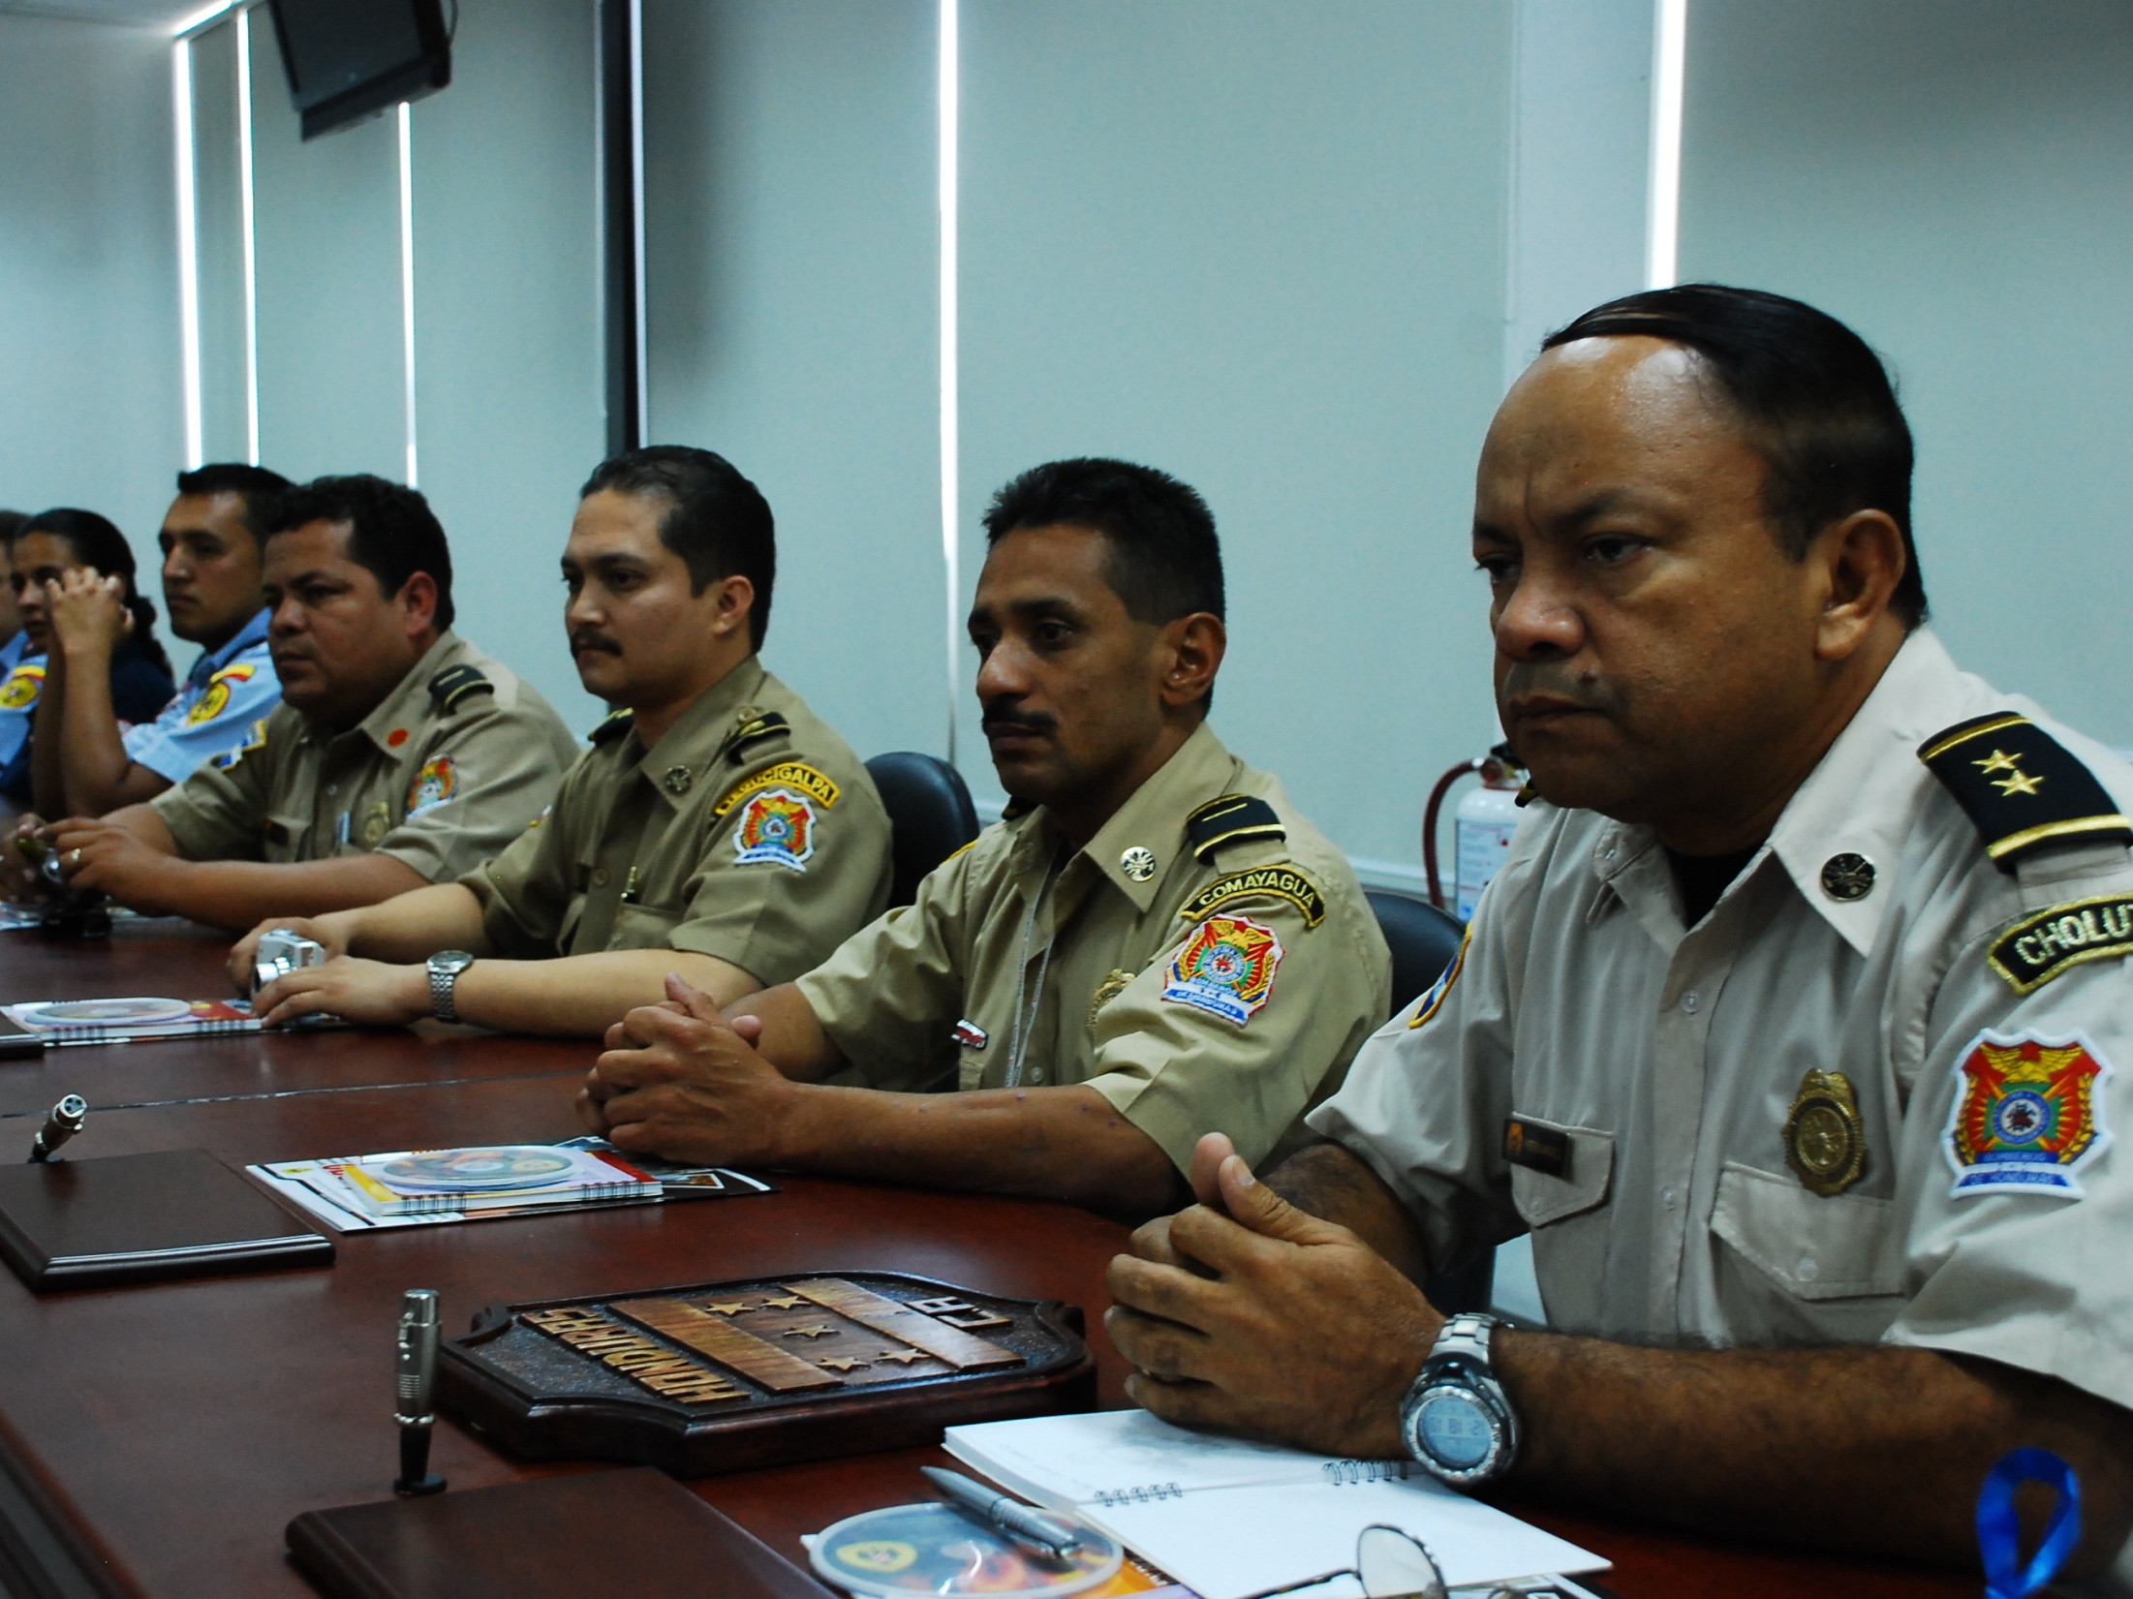
100 nuevas buenas prácticas identificadas
BUENAS PRÁCTICAS
Para potenciar la Cooperación Sur-Sur.

Slide 15

Buenas Prácticas
27 buenas prácticas seleccionadas y difundidas desde el 2010.
2012-2013: Nuevo catálogo de buenas prácticas tipo exportación para incrementar la calidad de la cooperación.
100 nuevas buenas prácticas identificadas, 51 documentadas para selección (Sector público nacional, Territorios y Sector Privado).
Buenas Prácticas del sector público nacional
50 identificadas
32 documentadas

Slide 16

POSICIONANDO AL PAÍS A NIVEL INTERNACIONAL
COOPERACIÓN SUR-SUR Y COOPERACIÓN TRIANGULAR

